Slide 1
67
53
21
53
21
53
21
53
Entwicklungsprojekt Medieninformatik B.S.
21
53
Marko Karaburda, Christian Pankiv, Annika Lenneper
21
53
21
53
21
53
21
53
133
21
133
21
133
21
133
21
133
21
133

Slide 2
67
53
Inhalt
21
Das Projekt
Problemstellung
Zieldefinition
Problemraum-Analyse
Benutzeranalyse
Konkurrenzanalyse
Risikoanalyse
Theoretische Grundlagen
Das Fogg'sche Verhaltensmodell
Die 2 Fogg'schen Maximen
Weitere Methoden und Modelle
Erster Konzept-Entwurf
Grober Ablauf
Konzept-Tabelle
53
21
53
21
53
21
53
21
53
21
53
21
53
21
53
133
21
133
21
133
21
133
21
133
21
133

Slide 3
67
53
21
53
21
53
21
53
Das Projekt
21
53
Problemstellung
Zieldefinition
21
53
21
53
21
53
21
53
133
21
133
21
133
21
133
21
133
21
133

Slide 4
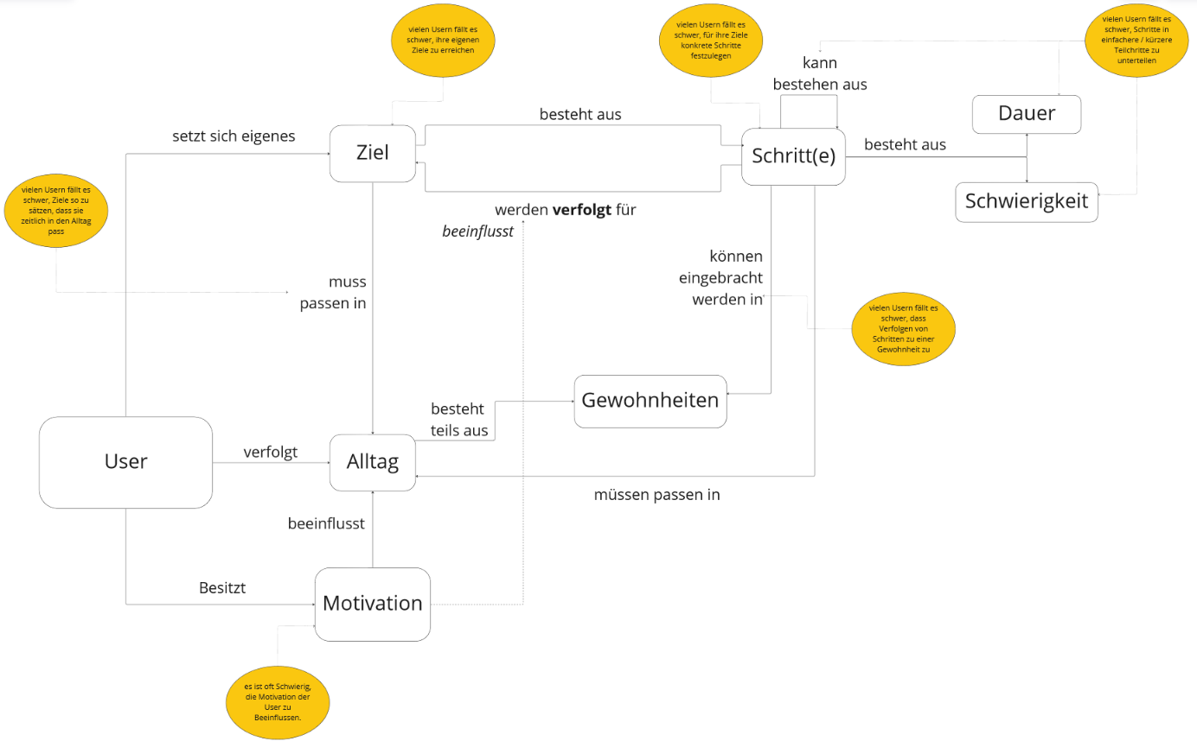
67
Problemstellung
53
21
53
21
53
21
53
21
53
21
53
21
53
21
53
21
53
133
21
133
21
133
21
133
21
133
21
133
Notes:
Ein Problem mit dem viele Menschen konfrontiert sind ist die der Verhaltensänderung. Oftmals fällt es schwer, antrainiertes Verhalten bei Menschen bewusst abzutrainieren oder neue Ziele im Alltag unterzubringen und zu einer Gewohnheit werden zu lassen. Es gibt viele Stellen an denen Probleme aufkommen können.

Slide 5
67
Zieldefinition
53
21
53
Das System soll den User dabei unterstützen, Verhaltensweisen anzustoßen und aufrecht zu erhalten, die dem von ihm selbst gesetzten Ziel dienlich sind. Dabei werden die verhaltenspsychologischen Modelle und Methoden genutzt, die B.J. Fogg in seinem Buch "Tiny Habits" beschreibt. Der Prozess gliedert sich in die folgenden Teil-Ziele, die in ihrer Reihenfolge aufeinander aufbauen:
21
53
21
Dem User helfen, ein Ziel festzulegen
Verhaltensweisen sammeln, die dem Ziel dienen
Die besten Verhaltensweisen systematisch identifizieren
Die ausgewählten Verhaltensweisen verkleinern, möglichst leicht gestalten
Die ausgewählten Verhaltensweisen an einen Prompt binden
Positive Gefühle im Anschluss an das Verhalten hervorrufen
Den User im Prozess begleiten (Erinnerungen, Feedback)
Den Prozess iterieren
53
21
53
21
53
21
53
21
53
21
53
133
21
133
21
133
21
133
21
133
21
133
Notes:
Bei den definierten Teil-Zielen handelt es sich um eine Abstraktion der Modelle und Methoden aus B. J. Foggs Buch "Tiny Habits". Für die Entwicklung des Systems werden diese Ziele in Phasen untergliedert.
Eine genauere Beschreibung der Phasen und der Herleitung aus der Theorie findet im Konzept-Teil der Präsentation statt.

Slide 6
67
53
21
53
21
53
21
53
Problemraum-Analyse
21
53
Benutzeranalyse
Konkurrenzanalyse
Risikoanalyse
21
53
21
53
21
53
21
53
133
21
133
21
133
21
133
21
133
21
133

Slide 7
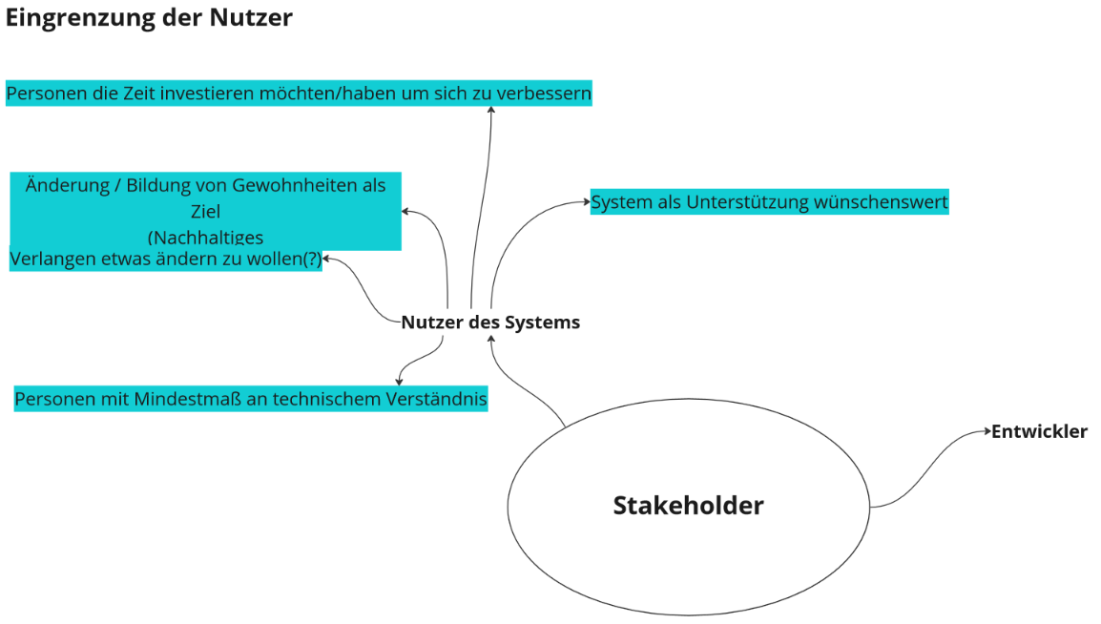
67
Benutzeranalyse
53
21
53
21
53
21
53
21
53
21
53
21
53
21
53
21
53
133
21
133
21
133
21
133
21
133
21
133
Notes:
Um die Nutzer des Systems genauer Einzugrenzen wurden diese in einer Nutzer Analyse etwas Konkreter definiert. Viel eher als diese in verschiedene Nutzer Gruppen zu unterteilen, werden sie genauer eingegrenzt, da die Potenziellen Nutzer des Systems sich durch wenige Charakteristika auszeichnen. Auf diese Nutzer wird das System dann genauer angepasst und alle anderen Personengruppen werden vernachlässigt.

Slide 8

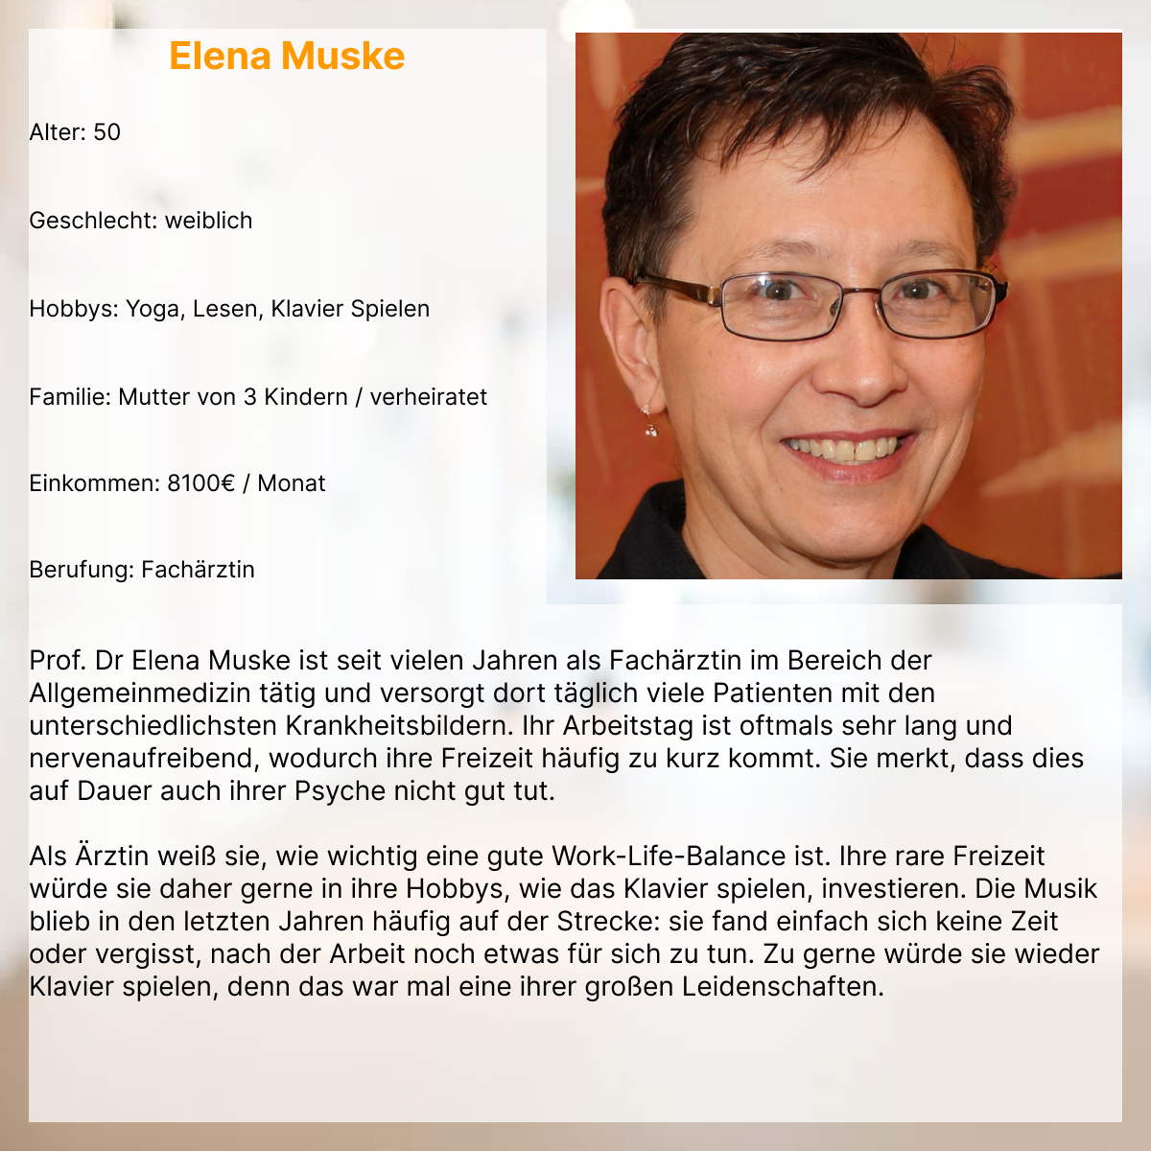
67
Benutzeranalyse
53
21
53
21
53
21
53
21
53
21
53
21
53
21
53
21
53
133
21
133
21
133
21
133
21
133
21
133
Notes:
Zur besseren Beurteilung der Nutzer wurden 2 Personas Erstellt. Diese Stellen zwei unterschiedliche Potenzielle Nutzer des Systems mit ihren Problemen dar.

Slide 9
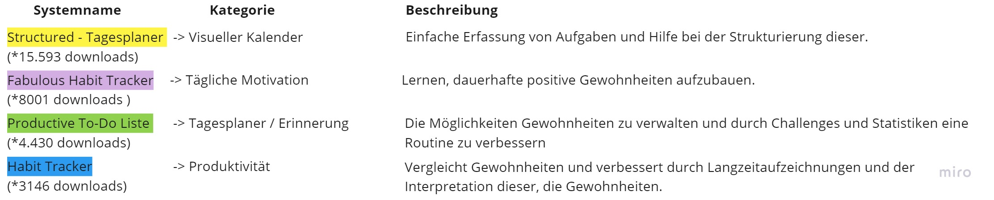
67
Konkurrenzanalyse
53
21
53
21
53
21
53
21
53
21
53
21
53
21
53
21
53
133
21
133
21
133
21
133
21
133
21
133
Notes:
Die Konkurrenzanalyse hilft bei der Auswahl der relevanten Themenfelder für das System. Ausgesucht wurden Kategorien, die bei den konkurrierenden Systemen eine wichtige Rolle einnehmen. Diese wurden nach Bewertungen und Eigenbenutzung auf einer Skala von 1 (niedrig) - 10 (hoch) bewertet (wobei zwei Kategorien nicht gleich gewichtet werden können) .

Slide 10
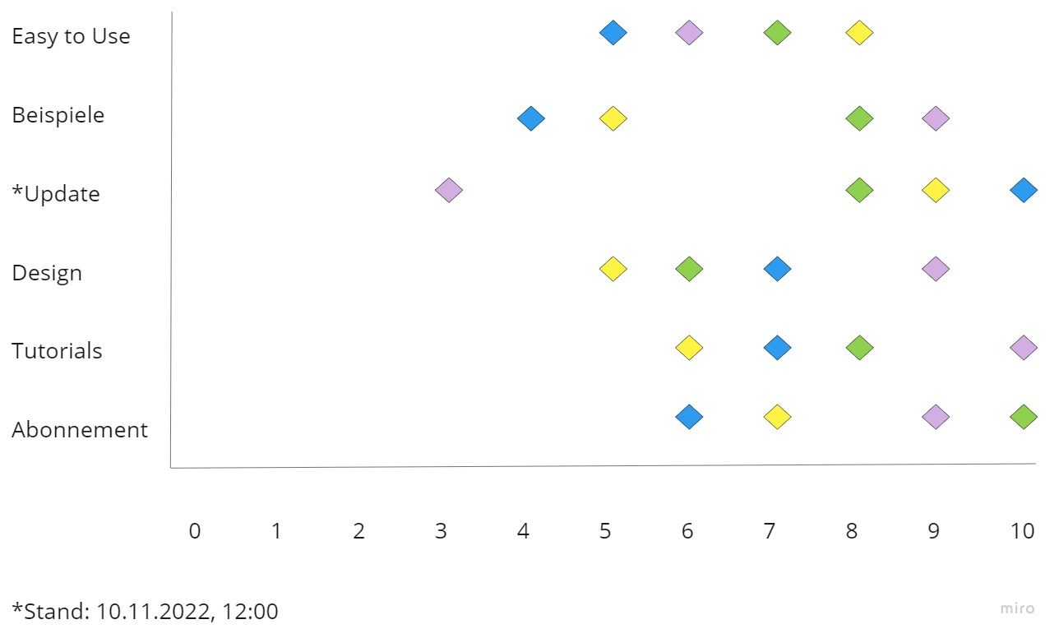
67
Konkurrenzanalyse
53
21
53
21
53
21
53
21
53
21
53
21
53
21
53
21
53
133
21
133
21
133
21
133
21
133
21
133
Notes:
Easy to Use - Wie einfach das System zu bedienen ist (anhand der Bewertungen und Eigentests)
Beispiele- Funktionalitäten, welches das System vorschlägt, um ein Ziel zu erreichen
*Update- Die Anzahl der Wartungen des Systems
Design-Navigierbarkeit durch das System
Tutorials- Information/ Pop-Up des Haupthandlungsstranges des Systems und somit die erläuterung der Benutzung
Abonnement- Wie schnell findet man das Abonement ?

Slide 11
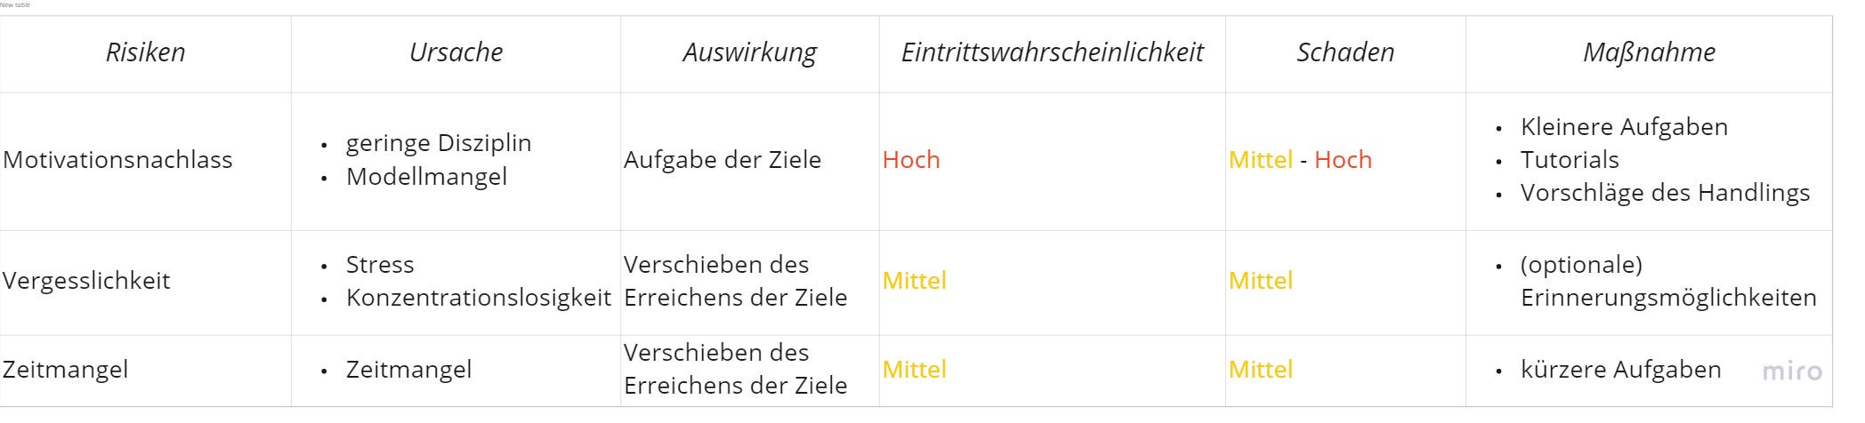
67
Risikoanalyse
53
21
53
21
53
21
53
21
53
21
53
21
53
21
53
21
53
133
21
133
21
133
21
133
21
133
21
133
Notes:
Die Risikoanalyse hilft uns die größten Faktoren im Auge zu behalten, welche unserem System im Weg stehen und helfen uns diese richtig zu gewichten.

Slide 12
67
53
21
53
21
53
21
53
Theoretische Grundlagen
21
53
Das Fogg'sche Verhaltensmodell
Die 2 Fogg'schen Maximen
Weitere Methoden und Modelle
21
53
21
53
21
53
21
53
133
21
133
21
133
21
133
21
133
21
133

Slide 13
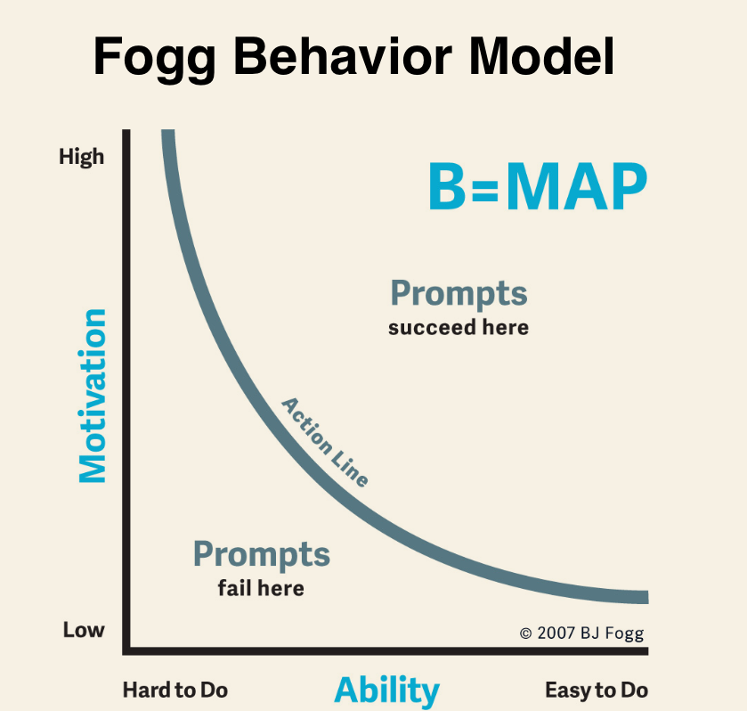
67
53
Das Fogg´sche Verhaltensmodell
21
53
21
53
21
53
21
53
21
53
21
53
21
53
21
53
133
21
133
21
133
21
133
21
133
21
133
Notes:
Das Fogg'sche Behavior-Modell beruht auf dem Grundsatz B=MAP, welches laut dem Autor für universell, also für jedes menschliche Verhalten gilt.
Ein Verhalten tritt dann auf, wenn Motivation, Ability und Prompt zum selben Zeitpunkt zusammenkommen und es oberhalb der Action Line getriggert wird.
Es gelten folgende Grundätze:
1. Je motivierter jemand ist, desto eher zeigt er ein bestimmtes Verhalten.
2. Je schwerer ein bestimmtes Verhalten ist, desto weniger wahrscheinlich ist sein Auftreten.
3. Motivation und Ability arbeiten zusammen wie Partner.
4. Kein Verhalten geschieht ohne Prompt.
(vgl. Fogg 2020 p. 44ff)
Die Motivation stellt den unbeständigsten und am wenigsten zu beeinflussenden Faktor da. Deshalb setzt ein gutes Behavior-Change-Design bei Prompt und Ability an.

Slide 14
67
53
Die 2 Fogg´schen Maximen
21
53
21
53
21
#1: Help people what they already want to do.
53
21
53
21
#2: Help people feel successful.
53
21
53
21
53
21
53
133
21
133
21
133
21
133
21
133
21
133

Slide 15
67
53
Weitere Methoden und Modelle
21
53
Es kommen weitere Modelle und Methoden aus "Tiny Habits" zum Einsetz, beispielsweise:
21
53
21
PAC (Person, Action, Context)
Swarm of Behaviors/ Magic Wanding
Focus Mapping
Ability Chain
Design Flow: Easier to do
Recipe Format: After I______, I will_____ .
Celebration to feel Shine
53
21
53
21
53
21
53
21
53
21
53
133
21
133
21
133
21
133
21
133
21
133
Notes:
Das PAC-Modell wird jeweils im Hinblick auf Motivation, Ability und Prompt betrachtet und dient dazu, dem User Möglichkeiten zur Manipulation derselben vorzuschlagen.
Beim "Swarm of Behaviors" handelt es sich um eine Sammlung von Verhaltensweisen, die dem selben Ziel (nach Fogg: aspiration) dienen. Das "Magic Wanding" erweitert dies um die Vorstellung, auch Verhaltensweisen aufzunehmen, deren Ausführung eigentlich unrealistisch ist. Die Sammlung kann trotzdem dabei helfen, das eigene Ziel besser zu verstehen und Ideen für Verhaltensweisen möglichst breit aufzustellen.
Mithilfe des Focus Mappings werden Verhaltensweisen identifiziert, die sowohl effektiv im Hinblick auf das zu erreichende Ziel als auch durch den spezifischen User leicht umzusetzen sind (vgl. Maxime #1).
Das Modell der "Ability Chain" hilft dabei, mögliche Punkte zu identifizieren, welche den Faktor "Ability" beeinflussen. So kann der Punkt "Ability" möglichst umfassend untersucht und so Punkte zur Manipulation gefunden werden.
Der Design Flow "Easier to do" befindet sich im Anhang des Buchs "Tiny Habits" und beschreibt Wege, ein Verhalten einfacher zu gestalten.
Mithilfe des "Recipe Formats" wird ein neuer Anker für ein Verhalten gesetzt, dieses also an einen bereits existierenden Prompt im Alltag gebunden.
Fogg stellt im Anhang von "Tiny Habits" hundert Möglichkeiten vor, den eigenen (kleinen) Erfolg zu feiern, beispielsweise indem man einen positiven Rythmus mit den Händen trommelt, sich selbst auf die Schulter klopft oder sich bestimmte Sätze vorsagt.

Slide 16
67
53
21
53
21
53
21
53
Erster Konzept-Entwurf
21
53
21
Grober Ablauf
Konzept-Tabelle
53
21
53
21
53
21
53
133
21
133
21
133
21
133
21
133
21
133

Slide 17
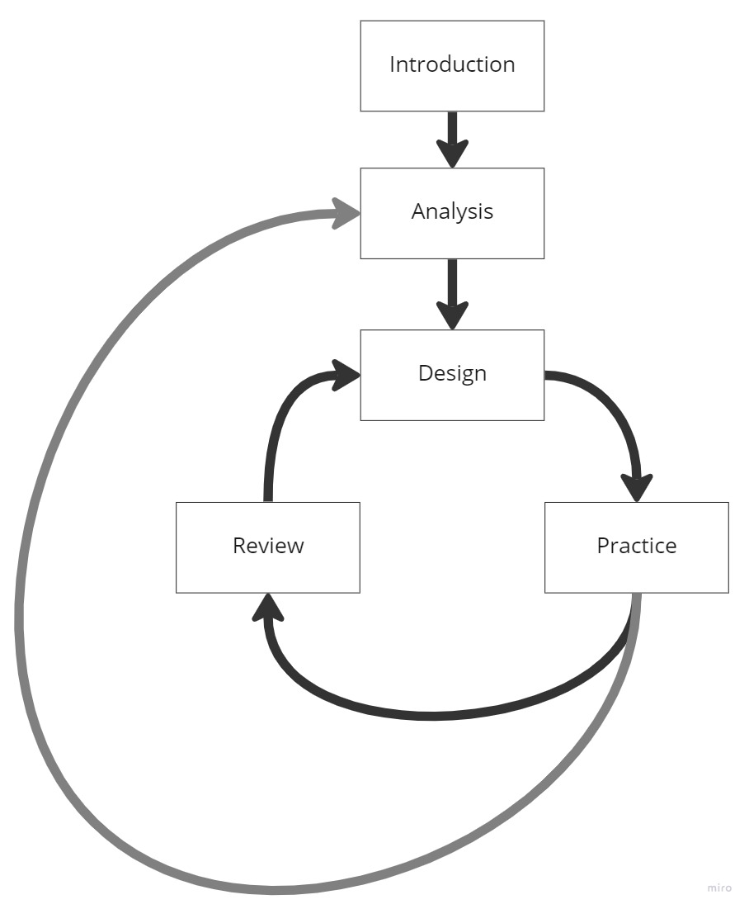
67
Amogus
53
Grober Ablauf
21
53
21
53
21
53
21
53
21
53
21
53
21
53
21
53
133
21
133
21
133
21
133
21
133
21
133
Notes:
Bei der Einführung geht es darum, dem User einige Grundätze der Verhaltensforschung näher zu bringen und ihm ein positives Grundgefühl zu vermitteln. Dazu gehört der Fakt, dass unsere Motivation als unbeständiger Faktor nur schwer beeinflussbar ist und bisherige Fehlschläge nicht durch persönliches Versagen zustande kommen, sondern durch ein schlechtes Behavior-Change-Design. Außerdem sollen dem User zur Veranschaulichung und Erklärung einzelne Rezepte vorgeschlagen werden, für die Bereits ein Design zur Verhaltensänderung vorliegt (z.B. Maui-Methode).
In der Analyse-Phase legt der User ein Ziel fest. Leitfragen sollen hier dabei helfen, diese möglichst konkret zu formulieren und zu prüfen, ob es sich um das vordergründige Ziel handelt, oder ob andere Ziele dahinter verborgen liegen. Zu dem erfassten Ziel werden im nächsten Schritt passende Verhaltensweisen identifiziert (Swarm of Behaviors) und systematisch priorisiert (Einordnung auf der Focus-Map, Identifikation von „Golden Behaviors“). Am Ende dieser Phase steht somit eine kleine Sammlung von Verhaltensweisen, die in Zukunft umgesetzt werden sollen und die einerseits effektiv im Hinblick auf das gesetzte Ziel (vertikale Achse der Focus-Map) und auf der anderen Seite für den spezifischen User leicht ausführbar sind (horizontale Achse auf der Focus-Map).
In der Design-Phase geht es darum, die herausgefundenen Verhalten möglichst einfach und klein zu gestalten und an einen Prompt zu binden. Dem User werden hier verschiedene Möglichkeiten vorgestellt, das Verhalten einfacher zu gestalten. An dieser Stelle könnten unter Umständen zwei Arten von Prompts unterschieden werden: Für Verhaltensweisen, die sich jederzeit und an jedem Ort durchführen lassen, kann der Prompt durch das System erfolgen. Verhaltensweisen, die ein bestimmtes Setting voraussetzen, sollten hingegen an einen Alltags-Prompt (Anchor) gebunden werden.
In der Praxis-Phase führt der User das festgelegte Verhaltensrezept aus und erhält „Belohnungen“ in Form von positiven Gefühlen. Wird das Verhalten durch einen System-Prompt ausgelöst, kann die positive Bestätigung ebenfalls durch dieses erfolgen. Spielt sich das Verhalten im Alltags-Kontext ohne zeitgleiche Interaktion mit dem System ab, sollte es vom User selbst mittels einer Verhaltensroutine zelebriert werden. Fogg schlägt im Anhang von „Tiny Habits“ 100 Möglichkeiten einer solchen „Celebration“ vor.
Die Review-Phase bildet die Grundlage für ein erfolgreiches Troubleshooting sowie die Weiterentwicklung und Progression in der Verfestigung des Verhaltens. Mittels regelmäßiger Abfragen an den User soll ermittelt werden, wie erfolgreiche dieser bei der Umsetzung des neuen Verhaltens ist. Schafft er es nicht, das Verhalten im Anschluss an den Prompt umzusetzen, werden die Schwierigkeiten systematisch analysiert. Auf Grundlage der Analyse entscheidet das System, ob Iterationen bei der Design-Phase der Analyse-Phase vorgenommen werden sollen. Wird das Verhalten grundsätzlich weiterhin als effektiv und gewünscht wahrgenommen, kann es weiter verkleinert oder die Ability anderweitig erhöht werden (z.B. durch Veränderung der Umgebung). Es könnte sich jedoch auch herausstellen, dass der User das Verhalten nun als grundsätzlich ineffektiv oder schwer auszuführen einschätzt. In diesem Fall kann auf den „Swarm of Behaviors“ aus der Analyse-Phase zurückgegriffen werden, um alternative Verhaltensweisen auszuwählen.
Hat sich ein Verhalten in seiner „kleinen“ und einfachen Form beim User gut etabliert, kann hingegen die Intensität, der Umfang oder die Schwierigkeit langsam gesteigert werden. Dies sollte jedoch immer nur so weit erfolgen, dass das Verhalten für den User weiterhin dauerhaft und auf dem Prompt gerichtet ausgeführt werden kann.

Slide 18
67
53
Konzept-Tabelle
21
53
GitHub: Konzept-Tabelle
21
53
21
53
21
53
21
53
21
53
21
53
21
53
133
21
133
21
133
21
133
21
133
21
133

